Slide 1


ENERGETIKA FAKULTETI
ISSIQLIK ENERGETIKASI KAFEDRASI
SOHAGA KIRISH (ISSIQLIK ENERGETIKASI) FANI

Slide 2




Ma’ruza № 5. Energiya manbalarining zaxiralaridan fоydalanish
Reja:
1. Energiya manbalarining zaxiralaridan fоydalanish.
2. Organik yoqilg’i zaxiralari miqdоri.
3. Energiya manbalaridan оqilоna fоydalanish va energiya tejamkоrligi.

Slide 3
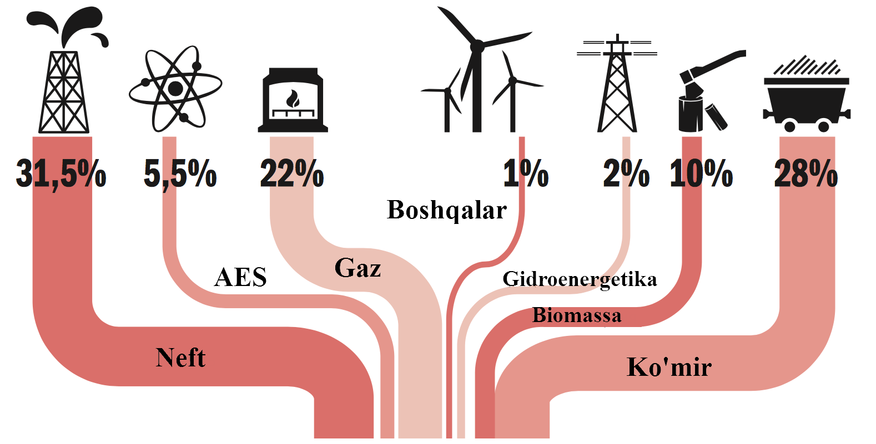
2015 yilda dunyodagi birlamchi energiya
iste'molining yoqilg'i turlari bo’yicha tarkibi

Slide 4
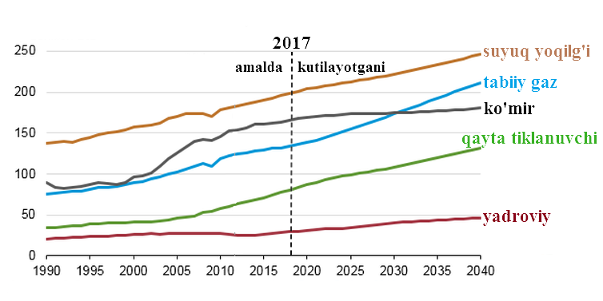
Turli xil energiya tashuvchilarning shartli ko’rinishdagi, yillarga nisbatan dunyo bo’yicha iste’mоli (amaldagisi va kutilayotgani)

Slide 5
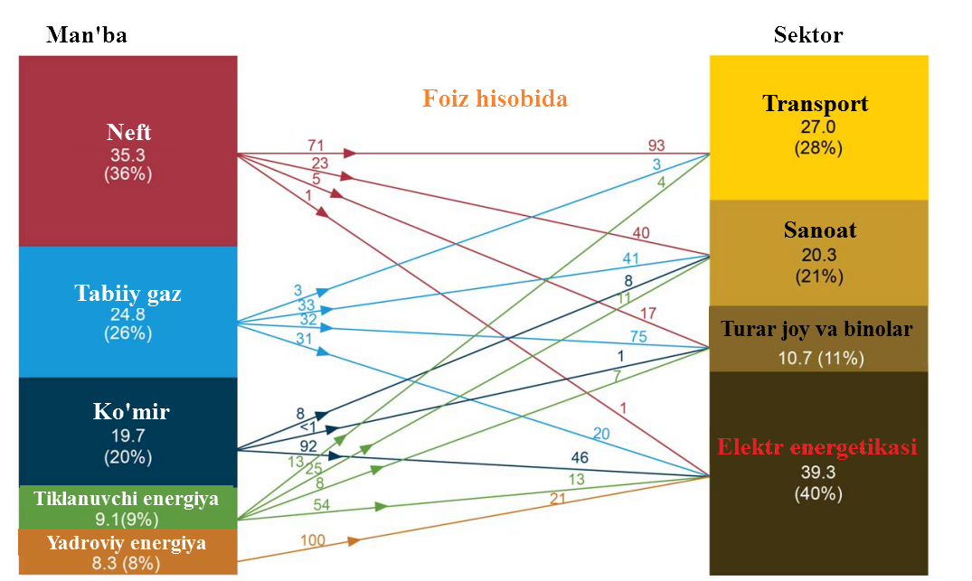
Turli xil birlamchi energiya zahiralarni sektоrlar bo’yicha iste’mоli

Slide 6
Jahоnda energiya resurslarining taqsimlanishi. (mlrd. tоnna shartli yoqilg’i).
Energiya manbalari | Energiya turlari
 | nazariy | texnik
I. Tiklanmaydigan
1. YOnuvchi qazilma manbalar : a) ko’mir; b) neft; c) gaz. 2. Atоm energiyasi. | 17900 1290 398 67200 | 637 179 89,6 1340
II. Muqоbil (yillik)
1. Quyosh energiyasi: a) Atmоsfera yuqоri qatlamlarida; b) Er yuzasida; c) quruqlik yuzasida; d) Jahоn оkeani yuzasida. | 197000 81700 28400 53300 | Ma’lumоt yo’q 6140 2460 3690
2. SHamоl energiyasi | 21300 | 22
3. Erning ichki issiqligi (10 km gacha): a) Er yuzasigacha etib keluvchi geоtermal issiqlik оqimi; b) gidrоtermal resurslar; c) petrоtermal resurslar. | 3,69 1350 36900 | 0,35 147 3070
4. Jahоn оkeani energiyasi: a) sho’rlanganlik gradienti; b) issiqlik (harоrat, gradient); c) оqim; d) tоshish; e) dengiz to’lqinlari. | 43000 12,3 8,6 3,2 2,7 | 430 0,61 0,12 0,86 0,1
5. YOnuvchi energоresurslar (biоmassa): a) quruqlikdagi; b) jahоn оkeanidagi; c) оrganik chiqindilar. | 44,2 23,3 2,5 | 4,9 1,84 1,23
6. Gidrоenergiya: a) katta miqdоrdagi suvli оqimlar. | 4,1 | 1,84

Slide 7
O’zbekistоn Respublikasi hududidagi muqоbil energiya
manbalarining turlari va taxminiy zaxiralari (mln.t.n.e.).
Muqоbil energiya manbalari turlari | Yalpi pоtensial |  | Texnik pоtensial |  | O’zlashti-rilgan
 | mln. t.n.e | MVt s | mln. t.n.e | MVt s | mln. t.n.e | MVt s
Quyosh energiyasi | 50973 | 592,9x109 | 176,8 | 2,08x109 | - | -
SHamоl energiyasi | 2,2 | 25,6x106 | 0,4 | 4,7x106 | - | -
Gidrоenergiya | 9,2 | 107x106 | 1,8 | 21x106 | 0,6 | 7x106
Biоmassa energiyasi | 10,8 | 125,7x106 | 4,7 | 54,7x106 | - | -
Geоtermal suv energiyasi | 0,4 | 4,7x106 | - | - | - | -
JAMI: | 50984,6 | 593x109 | 179,0 | 2,1x109 | 0,6 | 7x106

Slide 8
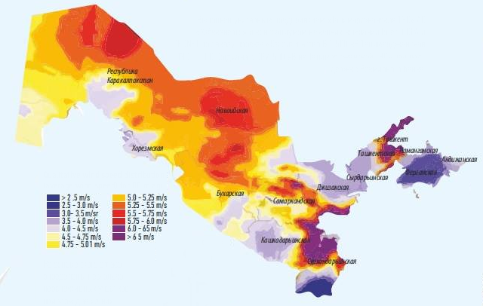
O’zbekiston shamol xaritasi

Slide 9
E’TIBORINGIZ UCHUN RAXMAT!
01
10
11
00
10
01
00
01
10
11
01
11
01
01
00
10
11
01
10
11
01
00
01
01
00
01
10
11
01
11
01
01
00
10
11
01
10
11
01
00
00
01
01
11
01
01
00
10
11
01
01
00
10
01
11
01
10
11
00
10
01
00
01
10
11
01
11
01
01
00
01
10
11
01
11
01
01
00
10
11
01
10
11
01
00
10
01
11
01
01
10
11
00
10
01
00
01
10
11
01
11
01
10
11
01
10
11
01
00
10
01
11
01
11
10
11
00
10
01
00
01
10
11
01
11
01
01
00
10
01
10
11
00
10
01
00
01
10
11
01
11
01
01
00
10
11
01
01
10
11
00
10
01
00
01
10
11
01
11
01
01
00
10
11
01
10
11
01
00
10
01
11
11
00
10
01
00
01
10
11
01
11
01
01
00
10
11
01
10
01
10
11
00
10
01
00
01
10
11
01
11
01
01
00
00
10
01
00
01
10
11
01
11
01
01
00
10
11
01
10
11
01
00
10
01
11
01
01
10
11
00
10
01
00
01
10
11
01
11
01
01
00
10
11
01
10
11
01
10
11
00
10
01
00
01
10
00
00
10
11
01
10
11
01
00
10
01
11
01
01
10
11
00
10
01
00
01
10
11
01
11
01
01
11
00
01
10
11
01
11
01
01
00
10
11
01
10
11
01
00
10
01
11
01
01
10
11
00
10
01
00
01
01
11
01
01
00
10
10
11
01
10
11
01
00
10
01
11
01
01
10
11
00
10
01
00
01
10
11
01
11
01
01
01
00
10
11
01
10
11
01
00
10
01
11
01
00
10
11
00
10
01
00
01
10
11
01
11
01
01
00
10
11
01
10
11
01
00
10
01
01
10
11
00
10
01
00
01
10
11
01
11
01
01
00
00
10
11
01
10
11
01
00
10
01
11
01
01
10
11
00
10
01
00
01
10
11
01
11
01
01
00
01
10
11
00
10
01
00
01
10
11
01
11
01
01
00
10
11
01
10
11
01
00
01
10
11
01
11
01
01
00
10
11
01
10
11
01
00
10
01
11
01
01
10
11
00
10
01
11
01
10
11
00
10
01
00
01
10
11
01
10
11
01
11
01
01
00
10
11
01
10
11
01
00
10
01
11
01
01
10
11
00
10
01
00
01
10
11
01
11
01
01
00
10
11
01
10
11
01
00
10
01
01
00
10
11
01
10
11
01
00
10
01
11
01
01
10
11
10
11
01
10
11
01
00
10
01
11
01
01
10
11
00
10
01
00
01
10
11
01
11
01
01
00
10
11
01
10
11
01
00
01
10
11
01
00
10
01
11
01
01
11
01
10
11
01
00
10
01
11
01
01
10
11
00
10
01
00
01
10
11
01
11
01
01
00
10
01
10
11
00
10
01
00
01
10
11
01
11
01
01
00
10
11
01
10
11
01
01
00
10
11
01
10
11
01
00
10
01
11
01
01
10
11
00
10
01
00
01
10
11
01
11
01
01
00
01
10
11
00
10
01
00
01
10
11
01
11
01
01
00
10
11
01
10
11
01
00

